Slide 1
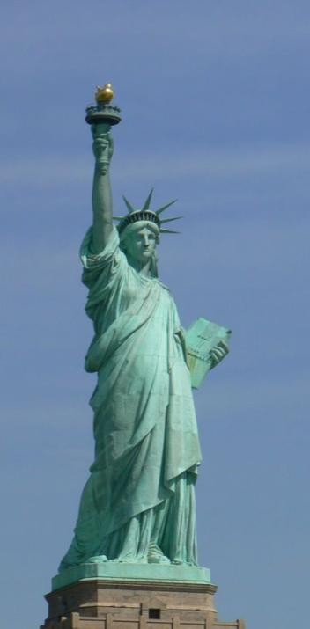
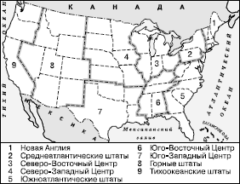
Экономические районы США
Бабанина И.А.
учитель географии

Slide 2
Районирование как высшая форма географического искусства
«Гигантская площадь Соединенных Штатов, немногим уступающая целой Европе, и громадное разнообразие условий хозяйства в различных концах страны, - все это вызывает безусловную необходимость отдельного рассмотрения главных районов, существенно неоднородных по своему экономическому положению.” (Ленин В.И. Полн. собр. соч. Т. 27. С. 135-136. )

Slide 3
Суть политического строя США – независимость как граждан, так и мест их обитания, то есть городов и районов. Американцы этим и гордятся – способностью жить в сильном государстве со свободой и личности, и мест. Здесь развит т.н. многоэтажный патриотизм: каждый житель большой патриот своего города, своего штата,, своего района, и это нисколько не мешает ему быть патриотом своей страны в целом.

Slide 4
Исторически, с самого начала существования будущих США, тут складывались три района и две границы между ними.
Во-первых, это Север – страна свободных мелких фермеров в 18 веке, промышленности в 19 веке, огромных городов в двадцатом.
Во-вторых, это Американский Юг - плантации с рабами в 18 веке, аграрный уклад в 19-м. Между ними – т.н. линия Мэсона-Диксона (36,30 градуса), граница Пенсильвании и Мэриленда.
В-третьих, это Запад – колонизуемый, дикий, полуосвоенный. Его отделяет от освоенных районов линия фронтира (рубежа).

Slide 5
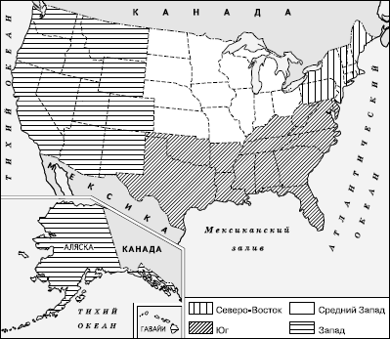
Модели районирования США

Slide 6
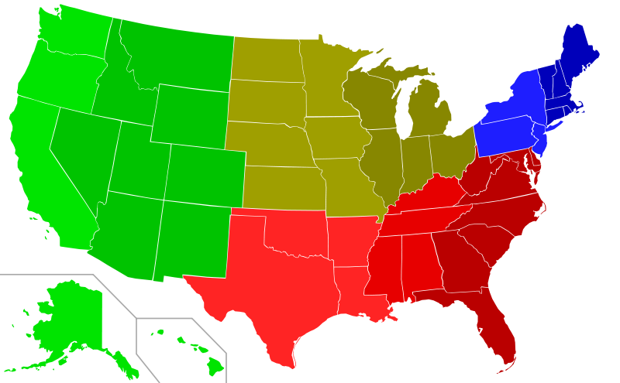

Slide 7
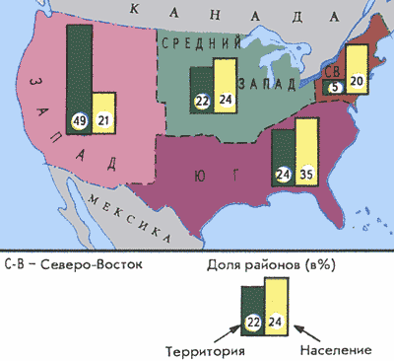
В 80-х гг. американская статистика стала выделять четыре макрорайона, различающиеся как по историко-культурным особенностям, так и по характеру современного социально-экономического развития: Северо-восток, Средний Запад, Юг и Запад.

Slide 8
Северо-восток
Длительное время Северо-Восток развивался быстрее других районов. Этому способствовали выгоды его ЭГП, богатство каменным углем, особенности колонизации. Именно на Северо-Востоке зародился промышленный пояс США, превративший этот район в "мастерскую нации". И хотя во второй половине XX в. доля его по большинству показателей снижается, он продолжает оставаться очень важным экономическим районом страны.
Географический рисунок его хозяйства и расселения в первую очередь определяет Северо-Восточный мегалополис, который часто называют "Главной улицей" страны. На ней находятся "экономическая столица" страны - Нью-Йорк и ее политическая столица - Вашингтон.
Северо-восток США объединяет девять штатов. Хотя он и самый маленький по площади из четырех регионов США, он является самым богатым.
Самый высокий уровень уровень среднего дохода в США достигнут в штатах Мэриленд, Нью-Джерси и Коннектикут, Массачусетс находится на пятом месте.
На Северо-восток США приходится около 25% валового внутреннего продукта США.
Крупнейшие города на Северо-востоке США - Нью-Йорк (штат Нью-Йорк), Филадельфия (штат Пенсильвания), Бостон (штат Массачусетс) и Питтсбург (штат Пенсильвания).
Северо-восток также славится своей отличной системой образования и высокой культурой. Здесь находятся университеты, которые считаются наиболее востребованными учебными заведениями в стране.

Slide 9
Нью-Йорк
В промышленности Нью-Йорка выделяются три группы отраслей.
Во-первых, это отрасли тяжелой промышленности, связанные с портовой функцией города и переработкой получаемого морским путем сырья - нефти, цветных металлов.
Во-вторых, это отрасли, возникшие с ориентацией на рабочую силу и потребителя,- машиностроительная, швейная, пищевая.
В-третьих, это полиграфическая промышленность, также создавшая ему всемирную славу "столицы новостей". Нью-Йорк играет "законодательную" роль в мире культуры и зрелищ.
Как "главные ворота" США, через которые прошло 90% прибывших в страну иммигрантов, Нью-Йорк отличается наибольшей пестротой национального состава, в нем живут люди 177 национальностей; не менее 2/5 его жителей составляют сравнительно недавние иммигранты и их дети.

Slide 10
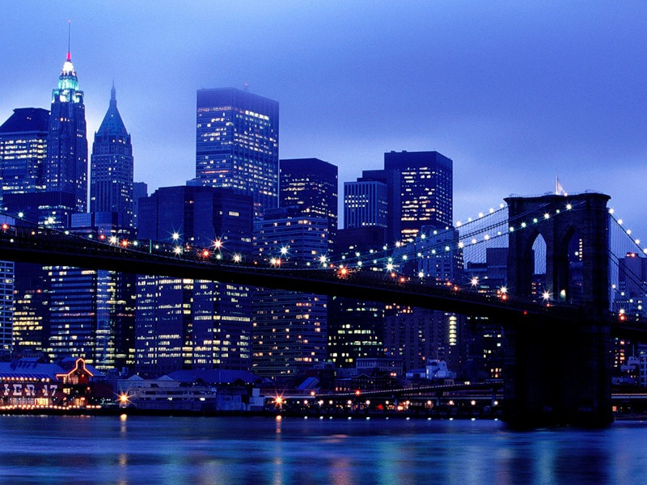

Slide 11
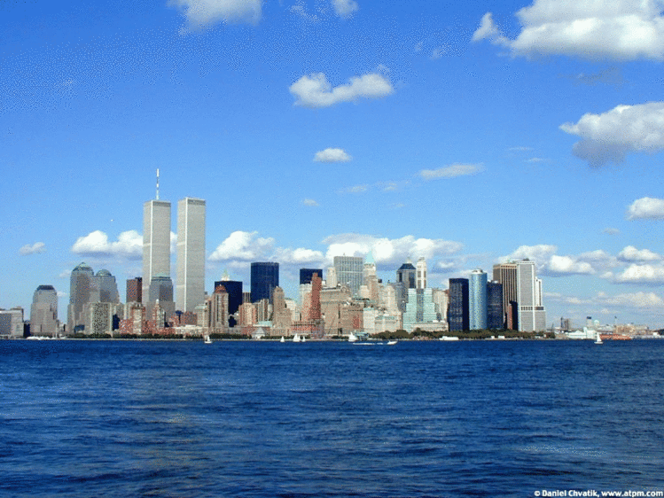

Slide 12
Вашингтон
Вашингтон - столица США с 1800 г. Вашингтон больше других городов США напоминает европейские города.
Это единственный крупный город США, где нет небоскребов, поскольку здесь запрещено строительство зданий, более высоких, чем Капитолии - резиденция конгресса страны.
В Вашингтоне мало промышленных предприятий, но это крупный научный и культурный центр.

Slide 13
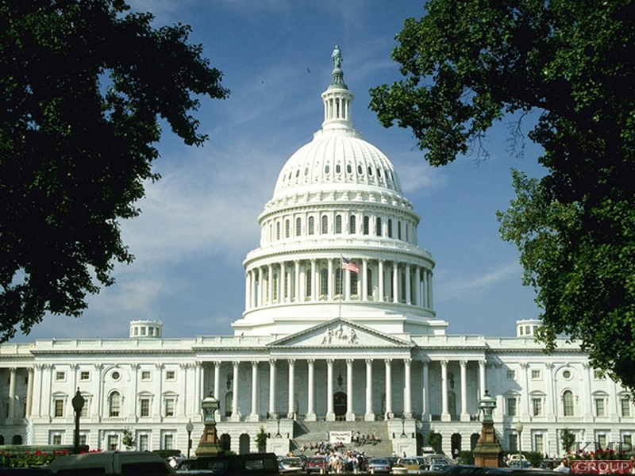

Slide 14
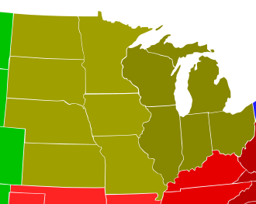
Средний запад
1. Район-путешественник
2. Геометрический центр равен смысловому – центр страны и между Северо-Востоком, Югом и Западом.
3. Дар божий – прекрасные природные условия, уникальные для центра континента.
4. Культура на поводу истории и географии – расцвет региона совпал с особо бурным ростом США, отличные природные условия посеяли самоуверенность и практицизм, центральное положение привило изоляционизм.
5. Пересечение двух градиентов = районированию – сухость нарастает с востока на запад, а с севера на юг сменяются янки, индивидуалистическая субкультура, “южанская”

Slide 15
Сегодня Средний Запад США - регион с очень развитыми промышленностью и сельским хозяйством, а также с самым низким уровнем безработицы в США.
К северу лежат ровные брунеземы (американский аналог черноземов), на них сложилось кукурузное зерноводство, фермерство северян. К югу лежат холмы, покрытые лесами, с менее богатыми почвами – ландшафты, совершенно типичные для Юга – пшеничный пояс.
Гармония города и деревни – сочетание средних и мелких индустриальных городов с мощной сельской местностью.
Крупнейшие города Среднего Запада США - Чикаго (штат Иллинойс), Детройт (штат Мичиган), Индианаполис (штат Индиана), Колумбус (штат Огайо) и Милуоки (штат Висконсин).

Slide 16
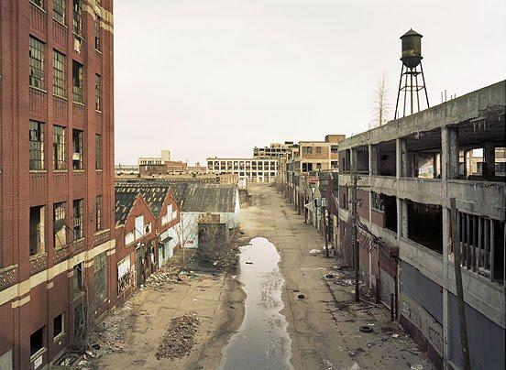
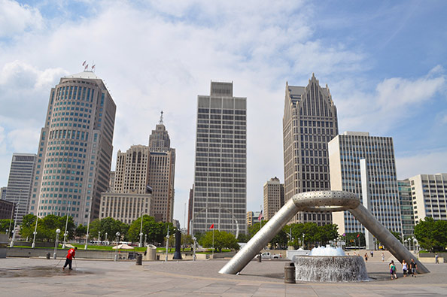
Детройт
В 1913 г. Генри Форд запустил здесь первый крупномасштабный сборочный конвейер.
Будучи промышленной столицей ХХ века, Детройт сыграл основополагающую роль в формировании современного мира, а теперь стал настоящим заброшенным городом.
На сегодняшний день в Детройте по-прежнему расположена штаб-квартира General Motors, в пригородах Детройта — Дирборне находится штаб-квартира Ford Motor Company, а в Оберн-Хиллс — Chrysler.

Slide 17
Чикаго
Город на севере США, штат Иллинойс. Порт на озере Мичиган, при впадении в него канализованной реки Чикаго. Город вытянут вдоль берега озера. В начале 19 в. на месте Чикаго был основан военный пост, затем поселок. В 1833 Чикаго получил статус города. В настоящее время город насчитывает 2,8 млн жителей (с пригородами - 8,1 млн жителей). Грузооборот порта составляет ок. 30 млн т в год; второй по экономическому значению город США.
Крупнейший транспортный узел США. Имеется международный аэропорт, метрополитен. Крупнейший в мире железнодорожный узел. Основные отрасли производства: черная металлургия, металлообработка, машиностроение, пищевая, химическая, нефтеперерабатывающая, полиграфическая промышленность.
Крупный научный и культурный центр. В городе размещено несколько университетов, институт искусств, музей естественной истории Филдса, музей науки и промышленности. В Чикаго находится самый высокий небоскрёб Америки (443 м), небоскрёбы "Кукурузные початки", башня Лайк-Пойнт.

Slide 18
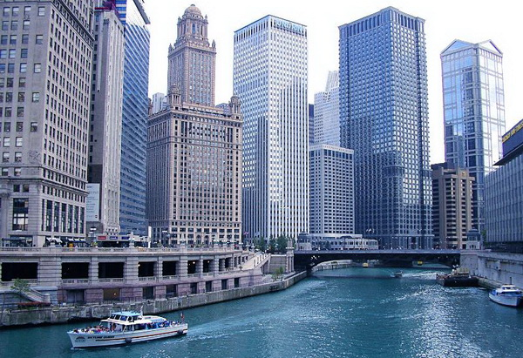
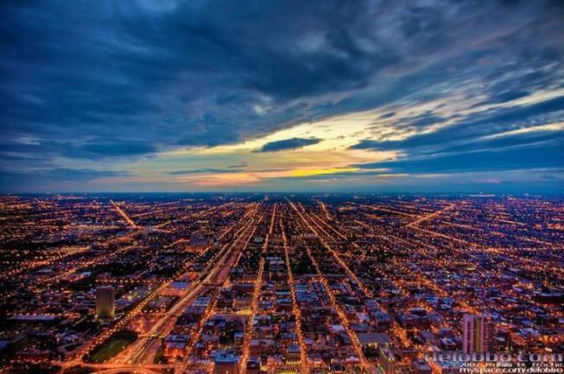
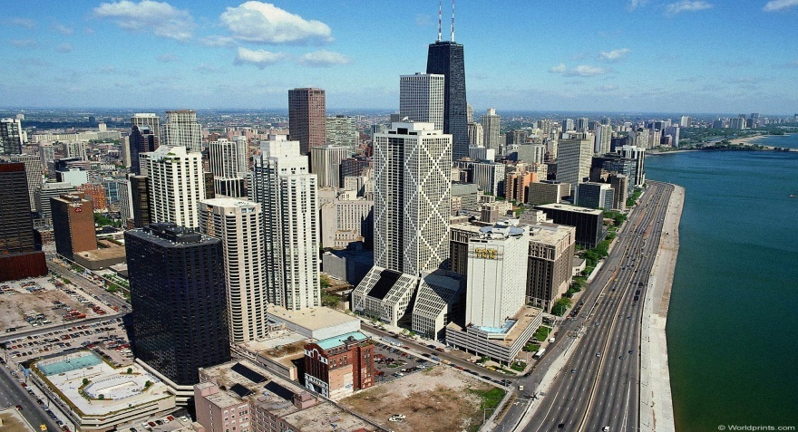

Slide 19
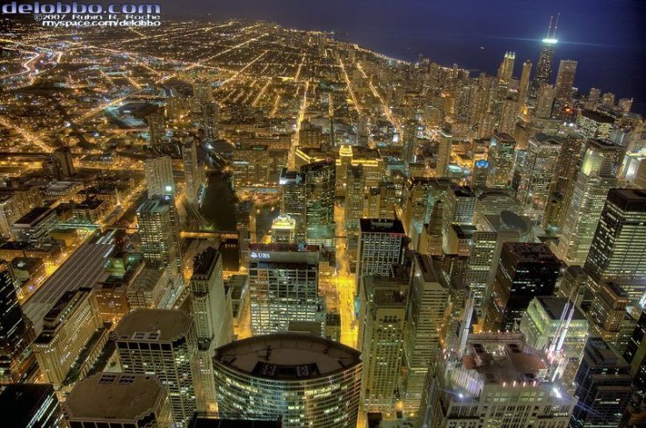
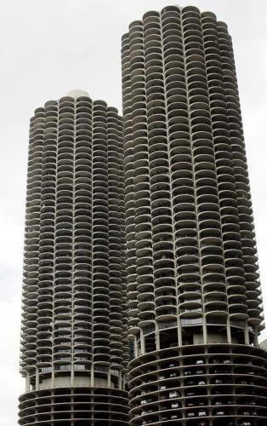

Slide 20
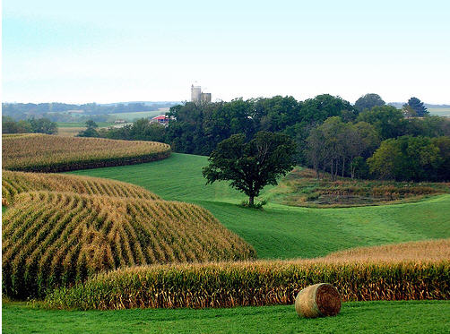
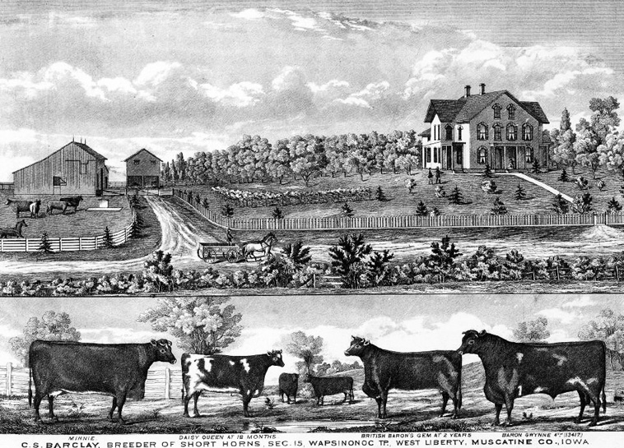
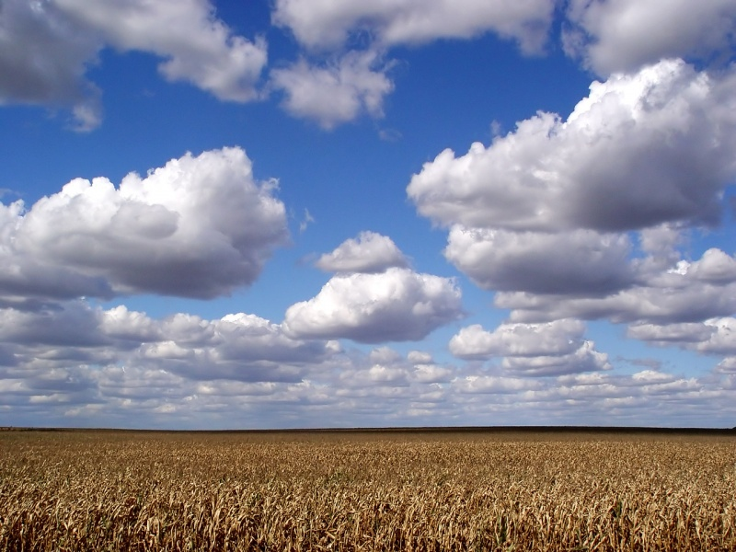

Slide 21
Юг
Долгое время Юг считался районом отсталым, он развивался медленнее, чем, например, такие макрорегионы США, как Северо-Восток и Средний Запад. И прежде всего такая характеристика районов США связана с тем, что долгое время здесь господствовал рабовладельческий строй.
Именно на Юге выращивался хлопок. Долгое время Юг ассоциировался с бедностью и упадком.
Но этот традиционный образ Юга уже давно ушел в прошлое. Регион вышел на лидирующие позиции по добыче природного газа и нефти, тканей и табачных изделий. Развивается сельское хозяйство. Традиционно Юг разделен на несколько частей:
1. Старый Юг, который славен своими табачными плантациями. Именно здесь начался выпуск сигарет «Мальборо».
2. Глубокий Юг. Главный район производства хлопка. Символ его – Атланта.
3. Новый Юг, который на сегодняшний день считается самым развитым районом. Здесь находится аэрокосмическое производство. Известные города – Хьюстон и Даллас.

Slide 22
Хьюстон
Хьюстон был основан 30 августа 1836 года и включён в состав республики Техас 5 июня 1837 года.
Хьюстон является одним из ведущих городов мира в сферах добычи нефти и природного газа, а также биомедицинских исследований и аэронавтики.
В Хьюстоне располагается космический центр имени Линдона Джонсона НАСА.
Хьюстон известен как мировая энергетическая столица, так как в нём находится более 5 тысяч энергетических компаний.
Порт Хьюстона занимает первое место в США по грузообороту.
В Хьюстоне находятся более 1000 компаний, работающих в отрасли информационных технологий.

Slide 23
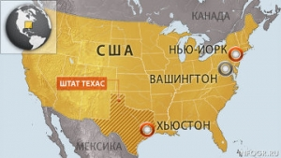
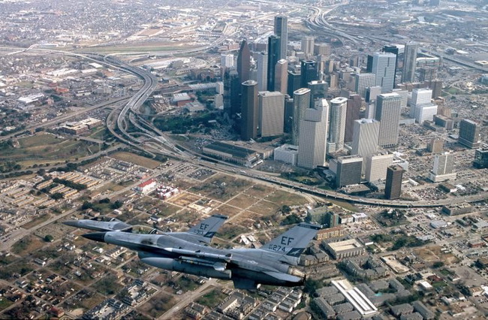
ХЬЮСТОН

Slide 24
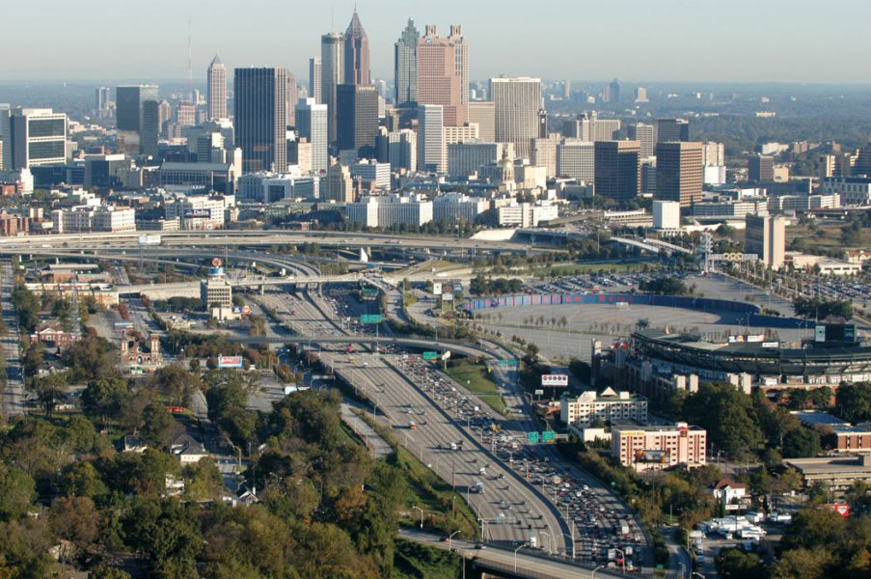
АТЛАНТА

Slide 25
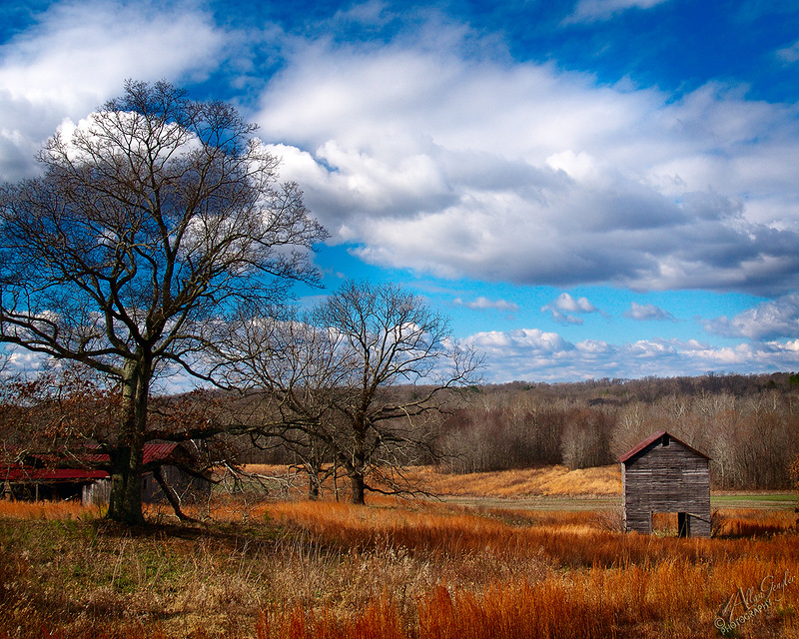

Slide 26
Запад
Запад - самый молодой по времени освоения макрорайон США и самый большой по территории. Поэтому, наверное, контрастность в его пределах выражена особенно сильно.
Здесь самые высокие в стране горы, самые глубокие каньоны, самые большие пустыни (не случайно штат Аризона именуют "Египтом в Америке") и самые плодородные долины.
Здесь наибольшее смешение англо-американской, испано-американской, азиатско-американской и индейской культур, наиболее разительное сочетание огромных городов и почти безжизненных пространств. Здесь и наибольшие контрасты в уровне жизни людей.
Долгое время Запад специализировался на добывающей промышленности и пастбищном животноводстве.
Быстрое его развитие началось лишь после второй мировой войны, и с тех пор по темпам экономического роста он обгоняет остальные макрорайоны.

Slide 27
Подрайоны Запада
В нем принято выделять Дальний (по отношению к восточной части страны) Запад, занимающий прерии Великих равнин - край обширных пастбищ, крупного рогатого скота и овец, край ранчо, ковбоев и их традиционных состязаний - родео.
Далее, это Горный Запад - край Скалистых гор и пустынь, множества медных, молибденовых, урановых, золотых рудников и угольных разрезов, край орошаемого земледелия, край национальных парков, горнолыжных курортов и круглогодичного туризма.
Это, наконец, Тихоокеанский Запад, в пределах которого есть свои различные части, но особо выделяется "золотой штат" Калифорния.
В состав Запада входят также Аляска - главный ресурсный район нового освоения в США и Гавайи - острова ананасов и туризма.

Slide 28
Калифорния
Калифорнию нередко именуют "государством в государстве". Действительно, по площади этот штат примерно равен Японии, а по населению - Канаде.
Калифорния - главный научный и военно-промышленный арсенал США. Калифорния также главный сельскохозяйственный штат страны - в первую очередь благодаря Центральной долине, представляющей собой протянувшийся на 700 км фруктовый сад. В Калифорнии только в два раза меньше автомобилей, чем во всех остальных 49 штатах страны.
Лицо Калифорнии во многом определяет ее крупнейший город - Лос-Анджелес. Основанный испанскими миссионерами в 1781 г., он был обязан своим ростом сначала сельскому хозяйству, затем золоту, кинематографии (Голливуд), нефти, а в последнее время - комплексу отраслей военной ориентации: производству самолетов (Боинг), ракет, космических кораблей, а также приборов и электроники для них. Как промышленный центр он уступает только Нью-Йорку.

Slide 29
Крупнейшие города Запада
Лос-Анджелес - один из самых больших по площади городов мира, он протянулся вдоль побережья океана на 100-120 км, а на его улицах-шоссе номера домов доходят до 12 и даже 16 тыс.
Это также самый "одноэтажный" из городов США. В агломерацию Лос-Анджелеса входит более 220 населенных пунктов, и 3/4 ее населения живет в пригородах.
Второй важнейший центр Калифорнии - Сан-Франциско, который считается едва ли не красивейшим городом США, а до возвышения Лос-Анджелеса был экономической и культурной столицей Калифорнии, да и всего Запада. Поблизости от Сан-Франциско находится знаменитая Силиконовая долина.
В Сиэтле развиваются компании, представляющие новейшие ее отрасли – Интернет и новые технологии (Майкрософт), отрасли услуг, дизайна и разработки экологически чистых технологий.

Slide 30
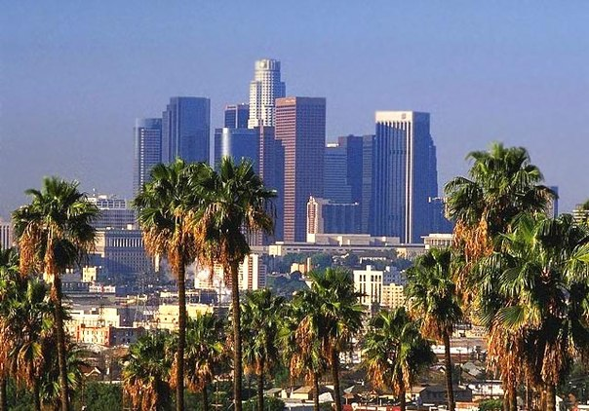
Лос-Анджелес

Slide 31
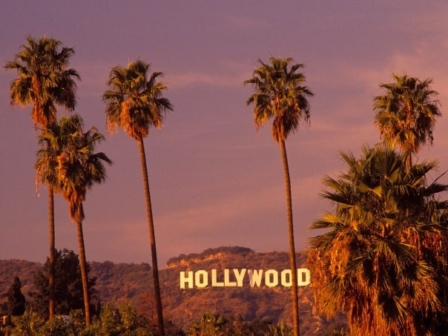

Slide 32
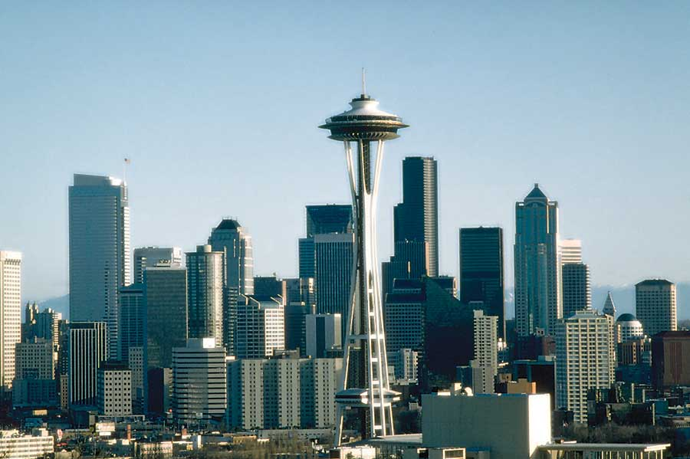
СИЭТЛ

Slide 33
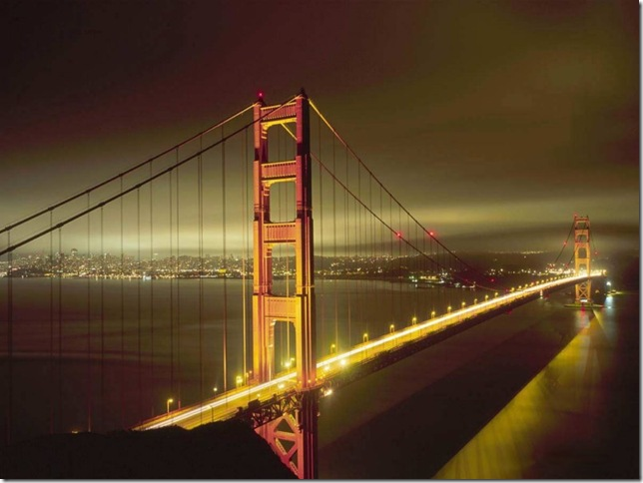
Сан-Франциско
"Золотые ворота" в Сан-Франциско
Мост «Золотые Ворота» — висячий мост через пролив Золотые Ворота. Он соединяет город Сан-Франциско на севере полуострова Сан-Франциско и южную часть округа Марин, рядом с пригородом Саусалито.
Мост «Золотые Ворота» был самым большим висячим мостом в мире с момента открытия в 1937-м году и до 1964-го года. Длина моста — 1970 метров, длина основного пролета — 1280, высота опор — 230 метров над водой. От проезжей части до поверхности воды — 67 метров.

Slide 34
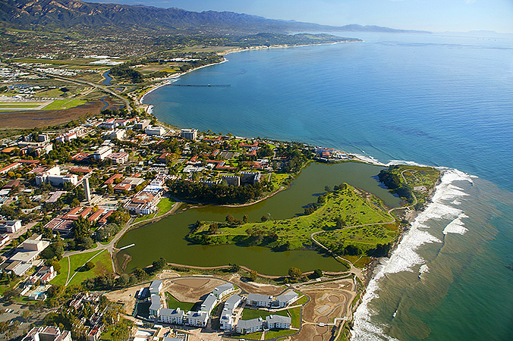
Санта Барбара

Slide 35
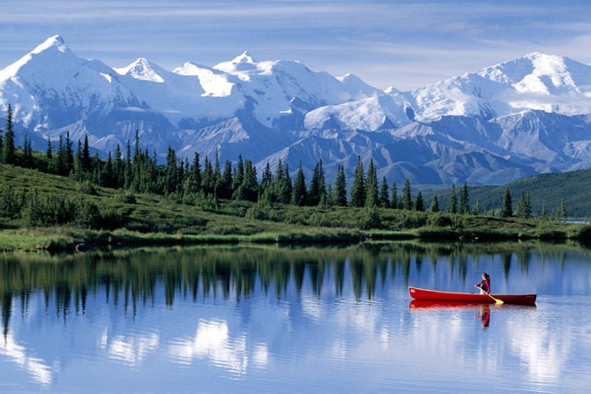
Аляска

Slide 36
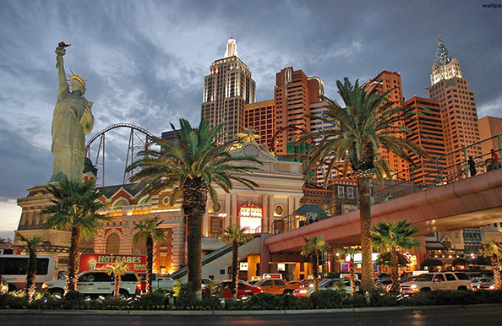
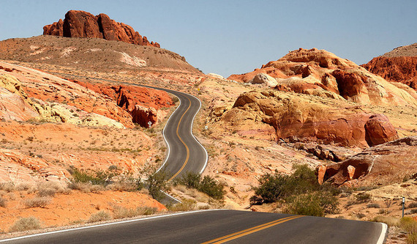
Невада

Slide 37
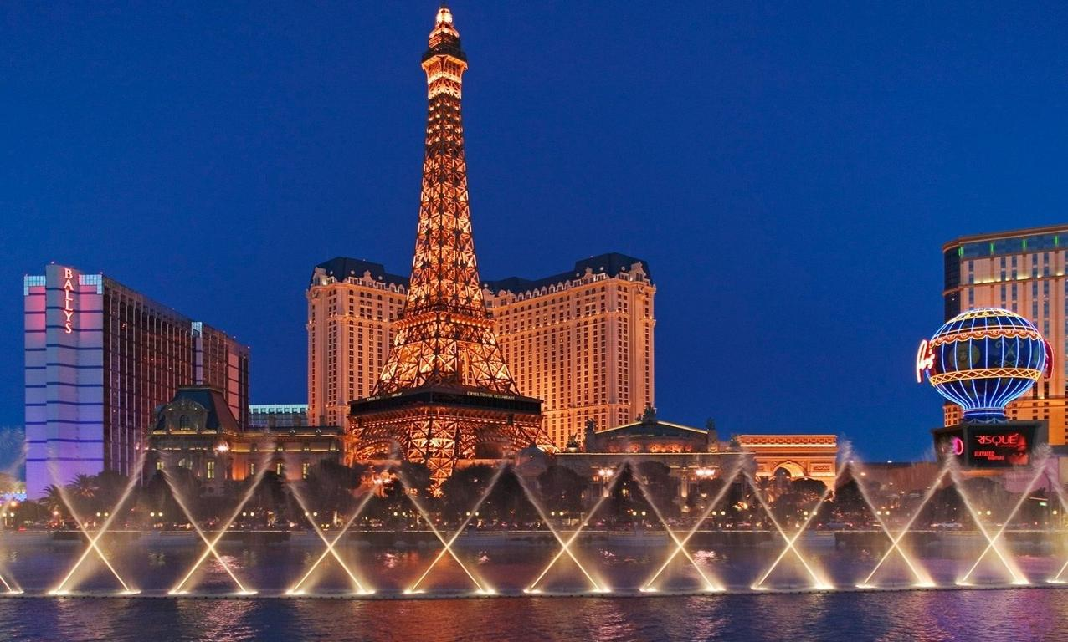
Лас-Вегас

Slide 38
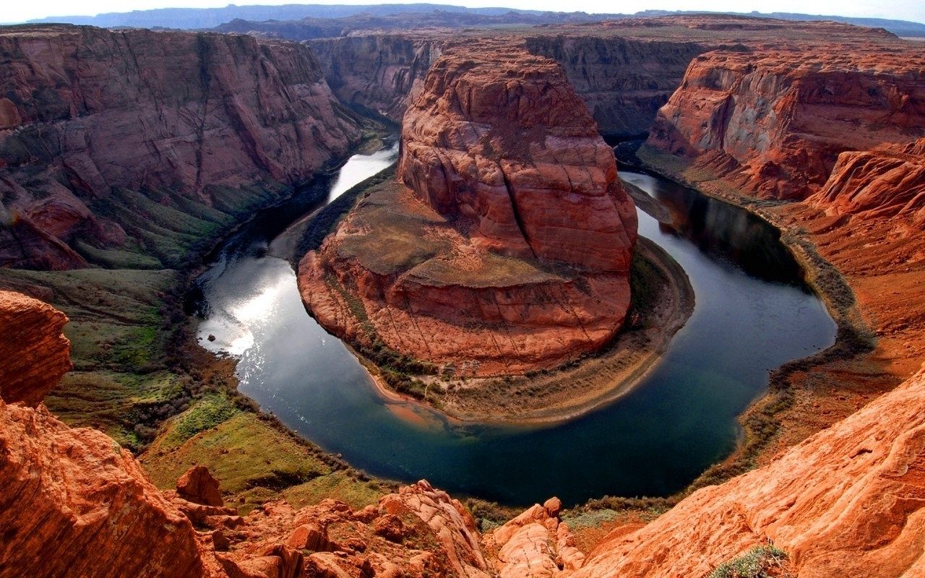
Каньон Колорадо

Slide 39
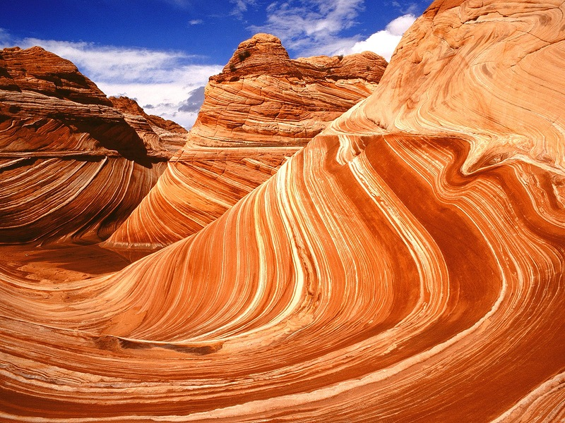
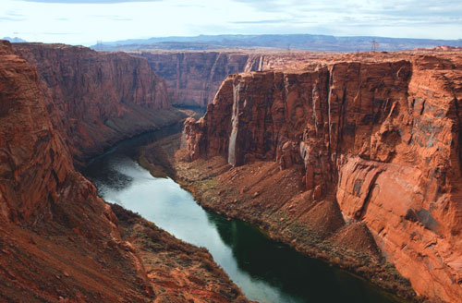

Slide 40
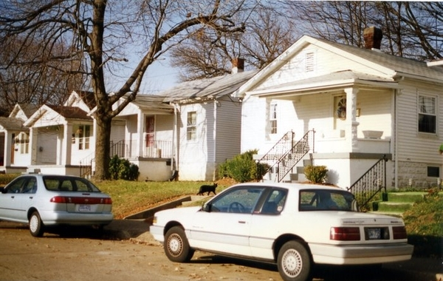
Одноэтажная Америка

Slide 41
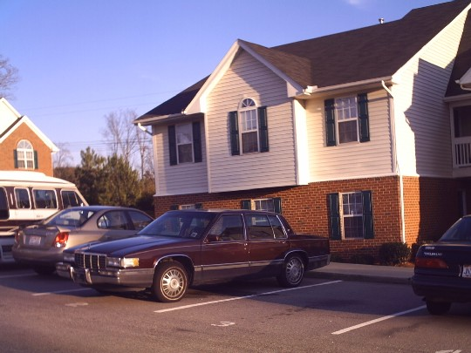
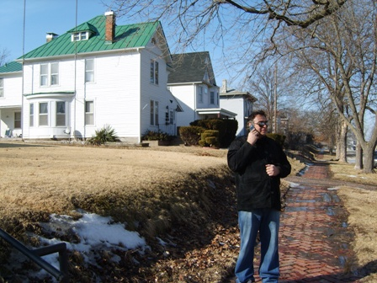
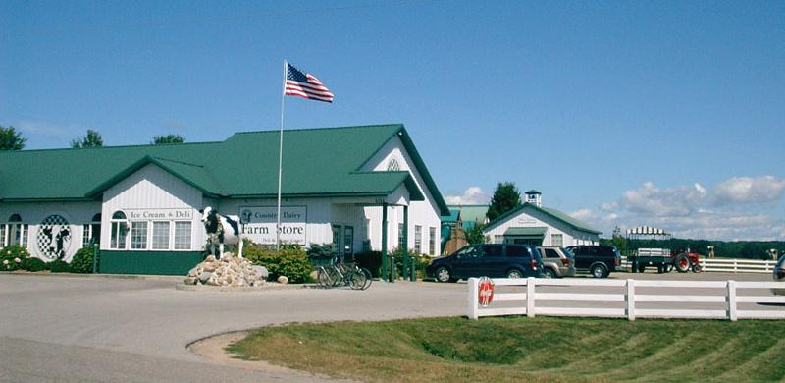

Slide 42
Информационные источники
Л.В.Смирнягин «РАЙОНЫ США», - Курс лекций 2007 г.
http://commons.wikimedia.org/wiki/File:US_9_regions.svg?uselang=ru
http://images.yandex.ru/

